Slide 1
Sindrome di down
Dott.ssa Giorgia Di Massimo
UNIMC, 16 Marzo 2023

Slide 2
Sindrome di Down
È la più nota delle sindromi genetiche
È stata descritta per la prima volta nel 1862 dal medico inglese John Langdon Down, ma solo nel 1959 ne è stata scoperta la causa, cioè la presenza di tre cromosomi 21 anziché 2
Per questo è anche chiamata Trisomia 21
Pertanto il corredo genetico della persona affetta consta di 47 cromosomi anziché 46

Slide 3
sindrome di down
Nella forma tipica, la sindrome è caratterizzata dalla presenza del cromosomo soprannumerario in tutte le cellule dell’organismo
Esiste un’altra forma («mosaicismo»), nella quale solo una parte delle cellule è portatrice dell’anomalia. Minore è il numero delle cellule con patrimonio genetico alterato, tanto più lievi saranno le manifestazioni cliniche della patologia

Slide 4
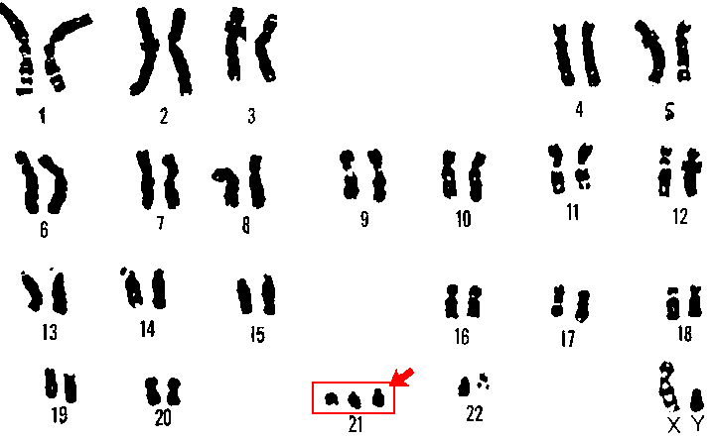
Mappa cromosomica della S.D.

Slide 5
Sindrome di down
Il 78% dei feti affetti viene abortito spontaneamente
In Italia le persone con sindrome di Down sono circa 38.000
L’incidenza della sindrome è di un caso ogni 1200 nati vivi
La sindrome di Down ha correlazione con l’età materna

Slide 6
Rapporto con età materna
Età della madre al concepimento | Percentuale nati con sindr. Down
< 19 anni | 1/2500
20-24 anni | 1/1640
25-29 anni | 1/1150
30-34 anni | 1/700
35-39 anni | 1/230
40-44 anni | 1/60
> 45 anni | 1/47

Slide 7
caratteristiche
Fin dalla nascita il bambino presenta elementi fisici caratteristici:
Aumentata distanza tra gli occhi (ipertelorismo)
Piega cutanea della palpebra all’angolo interno degli occhi (epicanto)
Rima palpebrale obliqua
Palato ogivale
Ponte nasale piatto
Anomalie di denti e lingua

Slide 8
caratteristiche
Cranio più sviluppato in larghezza che in lunghezza (brachicefalia)
Malformazioni cardiache e intestinali
Malformazioni dello scheletro e delle estremità
Iperlassità dei legamenti
ipotonia

Slide 9
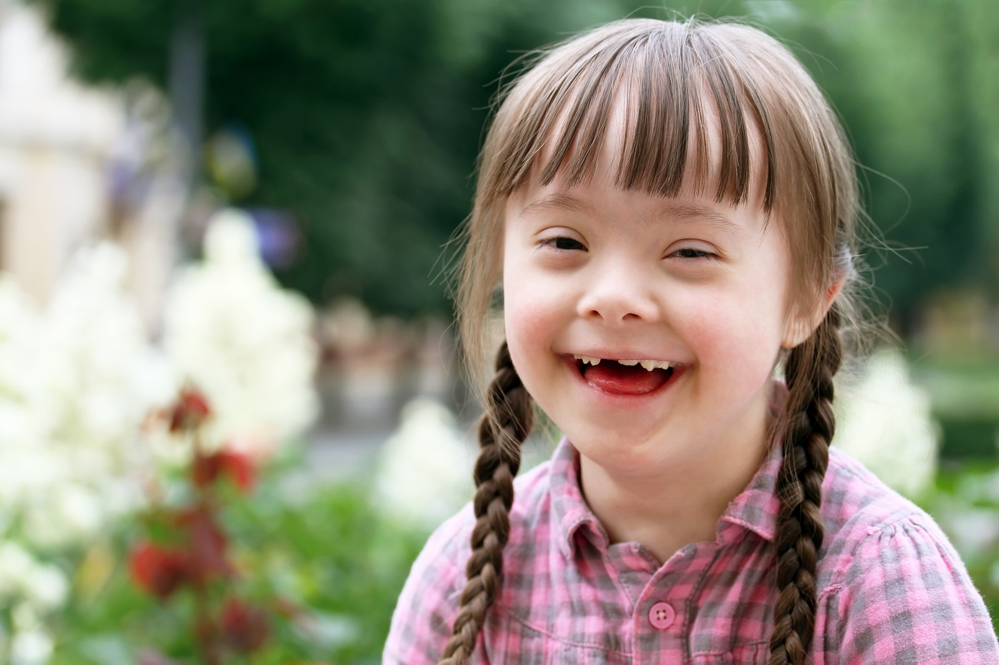

Slide 10
caratteristiche
È sempre presente un deficit cognitivo, la cui gravità varia da caso a caso (da lieve a grave o gravissimo)
Lo sviluppo avviene con lentezza in tutti i settori, anche se quello affettivo-relazionale tende ad essere migliore di quello intellettivo-linguistico
Presentano deficit di discriminazione percettiva, di problem solving, di memorizzazione, di sintesi e di astrazione

Slide 11
Sindrome di down
Grande variabilità dei quadri clinici anche in rapporto alla qualità degli apporti ambientali
Un ambiente adeguato e una presa in carico riabilitativa precoce possono infatti fare la differenza per quanto riguarda lo sviluppo delle risorse e delle autonomie
Un ostacolo importante consiste nella tendenza a rimanere dipendenti dal punto di vista fisico e psicologico dagli adulti di riferimento, sicchè l’approccio educativo risulta determinante ai fini del destino futuro di questi bambini

Slide 12
Sindrome di down
Possono essere presenti atteggiamenti oppositivo/provocatori, caparbietà, impulsività e ciò può condizionare negativamente l’integrazione nel gruppo dei coetanei
Dal punto di vista linguistico possono esserci deficit di tipo fonetico- fonologico, sia difficoltà sintattiche; l’espressione verbale è quasi sempre povera, con mancanza di piccole parti del discorso (articoli, preposizioni) e difettosa coniugazione dei verbi

Slide 13
diagnosi
La tipicità delle anomalie fisiche rende immediata la diagnosi post-natale
Possibile la diagnosi prenatale : esami ematici, test della translucenza nucale, villocentesi, amniocentesi

